Slide 1
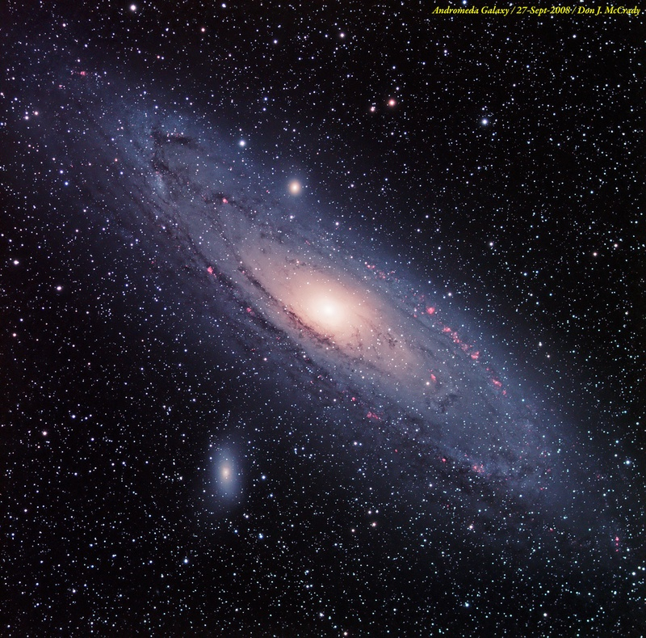
Космос – история и будущее
Авторы:
Розенталь Михаил 5 класс
Давыдов Игнат 4 класс
Фонарёв Георгий 5 класс
Барамия Габриэль 4 класс
Модин Кирилл 4 класс
Малышев Миня 4 класс
Ильющенко Матвей 5 класс
Куликова Татьяна 5 класс
ГОУ ЦДТ «Москворечье», 2011г.

Slide 2
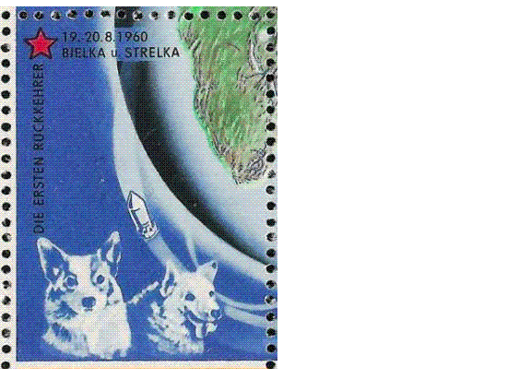
Первые животные в космосе
Путь к звездам для человека проложили сотни живых существ, от мухи до шимпанзе. Ла́йка — советская собака-космонавт, первое животное, выведенное на орбиту Земли 3 ноября 1957 на советском корабле «Спутник-2».
В космос летали собаки, обезьяны, крысы и мыши, а также черепахи и мухи-дрозофилы. На борту космических станций и шаттлов поставлены удивительные эксперименты: сможет ли паук сплести паутину в невесомости, а пчелы - построить соты, куда поплывут рыбы в пространстве, где нет разницы между верхом и низом.

Slide 3
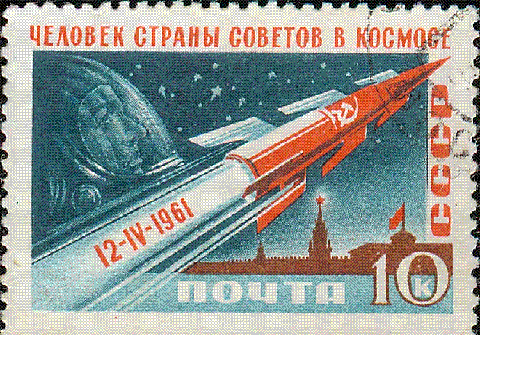
Полёт Гагарина
12 апреля 1961 - день первого в мире пилотируемого полёта в космос Юрия Гагарина.

Slide 4
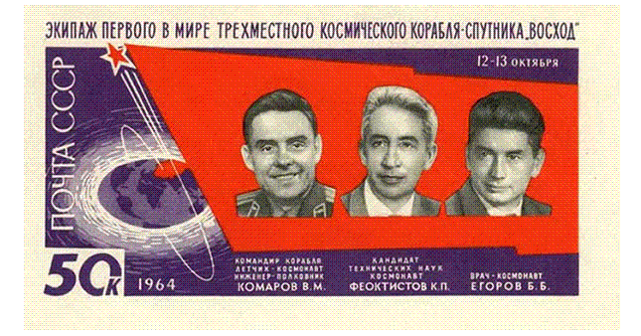
Первый групповой экипаж -
К. Феоктистов, В. Комаров и Б. Егоров 12-13 октября 1964 года на первом аппарате новой серии «Восход» (впервые — без скафандров).

Slide 5
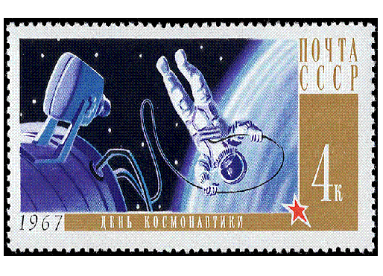
Первый выход в космос
Первый выход в космос был совершён советским космонавтом Алексеем Архиповичем Леоновым 18 марта 1965 года с борта космического корабля «Восход-2» с использованием гибкой шлюзовой камеры.

Slide 6
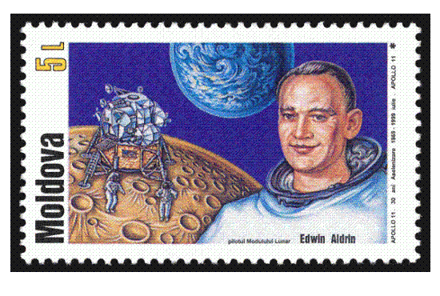
Первый человек на Луне
20 июля 1969 года – день, когда первый в мире землянин ступил на Луну. Корабль Apollo-11. В состав экипажа входили Нейл Армстронг (капитан), Эдвин Олдрин, Майкл Колинз.

Slide 7
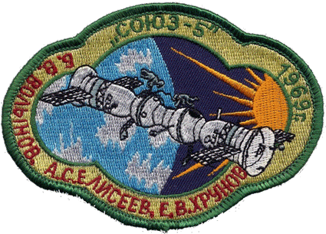
Первая в мире стыковка двух пилотируемых людьми космических кораблей
Первая в мире стыковка двух пилотируемых людьми космических кораблей произошла 16 января 1969 года. После стыковки космонавты Е. В. Хрунов и А. С. Елисеев перешли из своего корабля «Союз-5» в корабль «Союз-4», в котором находился В. А. Шаталов. Домой на «Союзе-5» Б. В. Волынов вернулся один.

Slide 8
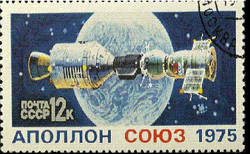
Первая международная стыковка
17 июля 1975 года произошла первая международная стыковка — советского корабля «Союз-19» с космонавтами А.А.Леоновым и В. Н. Кубасовым на борту и американского «Аполлон» с космонавтами Т. Стаффордом, Д. Слейтоном, В. Брэндом. Организовать эту стыковку было очень непросто из-за разного оборудования стыковочных узлов, разного давления воздуха в кораблях, разных систем координат, разного временного отсчета, разных метрических систем (кг, фунты…). Но несмотря ни на что, стыковка и совместный полет двух пилотируемых кораблей прошли вполне успешно.

Slide 9
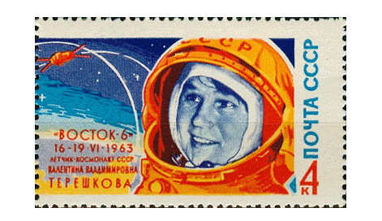
Валентина Терешкова – первая в мире женщина в космосе
16 июня 1963 года в 12 часов 30 минут по московскому времени в Советском Союзе на орбиту спутника Земли выведен космический корабль "Восток-6" впервые в мире пилотируемый женщиной - космонавтом Терешковой Валентиной.

Slide 10
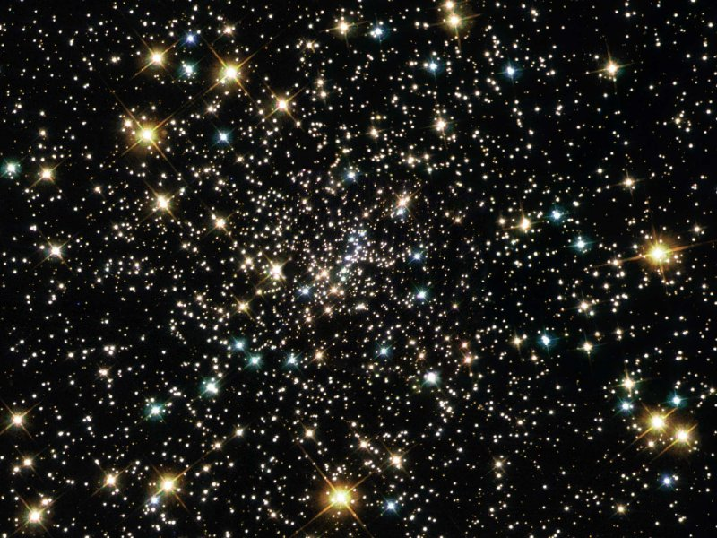
Размышления о будущем людей в космосе

Slide 11
Жизнь на Марсе!
Когда закончится
место на земле, нам, возможно, придется жить на
Марсе.
Модин Кирилл 4 класс

Slide 12
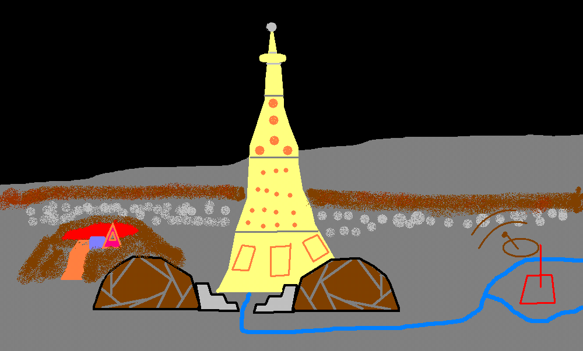
Будущее в космосе!
В будущем люди будут
строить города и
фабрики на других планетах и спутниках. Например для того, чтобы добывать разные ископаемые.
Ильющенко Матвей 5 класс

Slide 13
Завод и летающие дома на Марсе
Летающие дома очень полезны в случае опасности
Фонарёв Георгий 5 класс

Slide 14
Олимпийские игры на Марсе
Когда мы будем жить на Марсе, то мы будем устраивать космические гонки с марсианами
Давыдов Игнат 4 класс

Slide 15
Весёлые цветюлёчки
На Марсе в будущем будут расти гибридные цветы с рожицами. Своими улыбками они будут помогать людям.
Куликова Татьяна 5 класс

Slide 16
Биополе
Я считаю, что если мы переселимся на Марс или другую планету, то в первую очередь нужно поставить охрану и установить надежное биополе.
Розенталь Михаил 5 класс

